Slide 1
ĐÁNH GIÁ HIỆU QUẢ CÁC PHƯƠNG PHÁP KHUYẾN NGHỊ TRÊN DỮ LIỆU TƯƠNG TÁC MXH
ViFoodRec: 4.000 món ăn | 182.678 ratings | CBF · CF · SVD · NCF
Môn: Khai thác Dữ liệu Truyền thông Xã hội | UIT - ĐHQG-HCM

Slide 2
Nội dung Trình bày
• 1. Vấn đề nghiên cứu & Câu hỏi RQ1–RQ3
• 2. Công trình liên quan & Research Gap
• 3. Dữ liệu tương tác ViFoodRec & Phân tích insight
• 4. Phương pháp: CBF, CF, Funk SVD, NCF
• 5. Thiết kế thí nghiệm (Experimental Setup)
• 6. Kết quả & Thảo luận ý nghĩa thống kê
• 7. Phân tích lỗi đa khía cạnh
• 8. Kết luận & Hướng phát triển
Khai thác DL Truyền thông MXH | Đánh giá KN trên Dữ liệu Tương tác ViFoodRec

Slide 3
1. Bối cảnh: Dữ liệu Tương tác trên Nền tảng Ẩm thực
Hành vi người dùng (User Interaction)
• Rating món ăn = tín hiệu tương tác người dùng–nội dung trên MXH ẩm thực.
• Ma trận R(user × item) phản ánh sở thích ẩn cần khai thác.
• Density 45.22% — dữ liệu tương tác dày hơn nhiều dataset thương mại.
Bài toán nghiên cứu
→ Input: ratings + metadata món ăn.
→ Output: dự đoán rating + Top-K gợi ý.
→ Không phải xây dựng hệ thống — mà đánh giá phương pháp khai thác.
Khai thác DL Truyền thông MXH | Đánh giá KN trên Dữ liệu Tương tác ViFoodRec

Slide 4
1. Câu hỏi Nghiên cứu (RQ1–RQ3)
? RQ1: CBF và Memory-Based CF hoạt động thế nào trên ViFoodRec?
? RQ2: Funk SVD và NCF có cải thiện dự đoán rating so với CF truyền thống?
? RQ3: Mô hình nào phù hợp cho Rating Prediction vs Top-K Ranking?
Khai thác DL Truyền thông MXH | Đánh giá KN trên Dữ liệu Tương tác ViFoodRec

Slide 5
2. Công trình Liên quan & Research Gap
Nhóm | Đại diện | Ưu điểm | Hạn chế
Content-Based | TF-IDF + Cosine | Cold-start item | Thiếu ngữ nghĩa sâu
Collaborative | User/Item-CF | Khai thác hành vi MXH | Sparsity, cold-start
Matrix Factor. | Funk SVD | Latent factors | Tuyến tính
Neural Rec. | NCF / MLP | Phi tuyến | Cần nhiều dữ liệu
Research Gap: ViFoodRec gốc chưa đánh giá SVD và NCF → nghiên cứu này lấp khoảng trống đó.
Khai thác DL Truyền thông MXH | Đánh giá KN trên Dữ liệu Tương tác ViFoodRec
Khai thác DL Truyền thông MXH | Đánh giá KN trên Dữ liệu Tương tác ViFoodRec

Slide 6
3. Dữ liệu ViFoodRec (Sử dụng Clean Dataset)
Thống kê
• 4.000 món ăn (foods.csv, 16 thuộc tính)
• 182.678 ratings từ 101 người dùng
• Thang [0.0, 5.0], bước 0.5
• Train/Test: 90/10, random_state=42
Tiền xử lý
• Loại trùng (userId, foodId); Unicode NFC
• CBF: TF-IDF combined_features (max 2000)
• CF/SVD/NCF: ma trận tương tác trực tiếp
Khai thác DL Truyền thông MXH | Đánh giá KN trên Dữ liệu Tương tác ViFoodRec

Slide 7
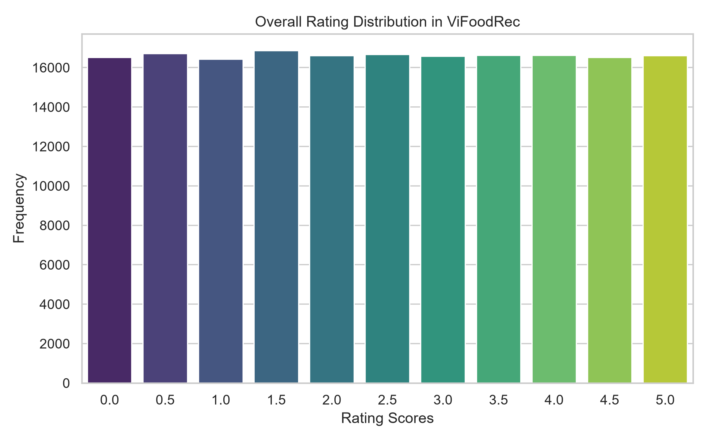
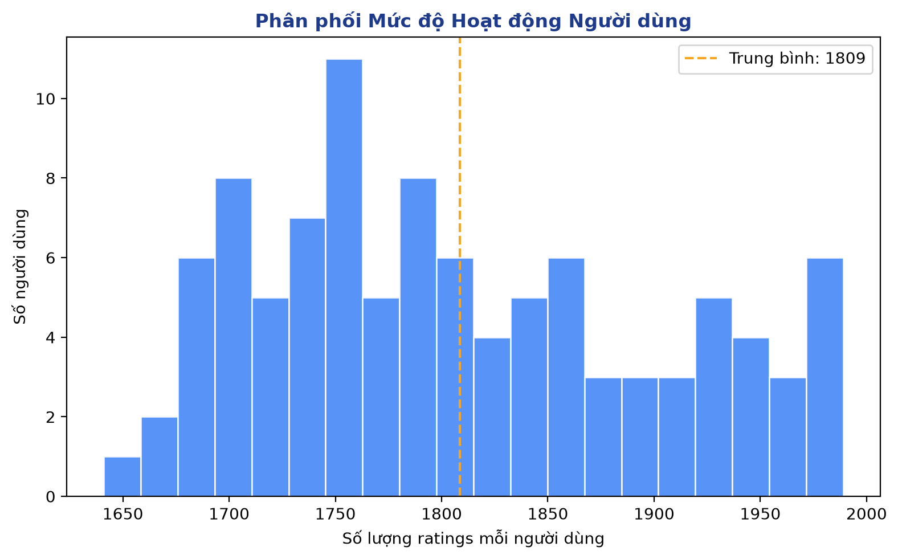
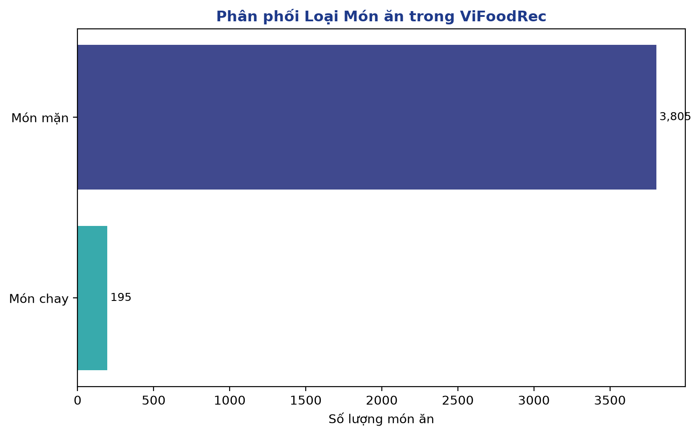
3. Phân tích Insight Dữ liệu Tương tác
• Insight 1: Rating phân bố đồng đều 0–5 → ranh giới thích/ghét bị nhòe.
• Insight 2: Ma trận dẹt (101 users × 4000 items) → User-CF ổn định hơn Item-CF.
• Insight 3: User activity tập trung → dữ liệu thu thập có chủ đích, không phải log MXH tự nhiên.
Khai thác DL Truyền thông MXH | Đánh giá KN trên Dữ liệu Tương tác ViFoodRec

Slide 8
4. Tổng quan 4 Phương pháp
CBF
TF-IDF + Cosine
Metadata văn bản món ăn
Memory-CF
User/Item-CF, k=15
Ma trận tương tác MXH
Funk SVD
f=10, SGD
Latent factors + bias
NCF (MLP)
Embedding + MLP
Tương tác phi tuyến
Khai thác DL Truyền thông MXH | Đánh giá KN trên Dữ liệu Tương tác ViFoodRec

Slide 9
4. Funk SVD & Neural CF — Công thức cốt lõi
Funk SVD
∑ r̂ = μ + b_u + b_i + P_u^T Q_i
∑ μ: rating trung bình; b_u, b_i: bias user/item
∑ P_u, Q_i: embedding sở thích ẩn (latent factors)
∑ Tối ưu SGD + L2 regularization (λ=0.02)
Neural CF
∑ Input: user embedding + item embedding
∑ MLP học hàm phi tuyến f(u, i)
∑ Loss MSE, Adam lr=0.001, hidden=(16,)
∑ Vượt khả năng dot-product tuyến tính của SVD
Khai thác DL Truyền thông MXH | Đánh giá KN trên Dữ liệu Tương tác ViFoodRec

Slide 10
5. Thiết kế Thí nghiệm (Reproducible)
Thành phần | Cấu hình
Chia dữ liệu | Train 90% / Test 10%, seed=42
CBF | TF-IDF max_features=2000, Cosine
Memory-CF | k=15 neighbors, Cosine & Pearson
Funk SVD | f=10, lr=0.01, λ=0.02, epochs=8, SGD
NCF (MLP) | hidden=(16,), Adam, batch=512, max_iter=20
Metrics | MSE, RMSE, MAE, NMAE + P@10, R@10, NDCG, MRR
Relevance | rating ≥ 3.5; Top-K = 10
Khai thác DL Truyền thông MXH | Đánh giá KN trên Dữ liệu Tương tác ViFoodRec
Khai thác DL Truyền thông MXH | Đánh giá KN trên Dữ liệu Tương tác ViFoodRec

Slide 11
6. Kết quả CBF & CF (trả lời RQ1)
Mô hình | RMSE | MAE | P@10 | NDCG
CBF (TF-IDF) | 1.9502 | 1.6100 | 36.93% | 36.70%
User-CF (Cosine) ★ | 1.6429 | 1.4087 | 39.50% | 39.92%
Item-CF (Cosine) | 1.6282 | 1.4016 | 38.51% | 38.27%
Khai thác DL Truyền thông MXH | Đánh giá KN trên Dữ liệu Tương tác ViFoodRec

Slide 12
6. Kết quả SVD & NCF (trả lời RQ2)
Mô hình | RMSE | MAE | P@10 | MRR
Funk SVD (f=10) | 1.6683 | 1.4244 | 38.71% | 60.92%
Neural CF (MLP) ★ | 1.5942 | 1.3822 | 39.60% | 59.78%
Khai thác DL Truyền thông MXH | Đánh giá KN trên Dữ liệu Tương tác ViFoodRec

Slide 13
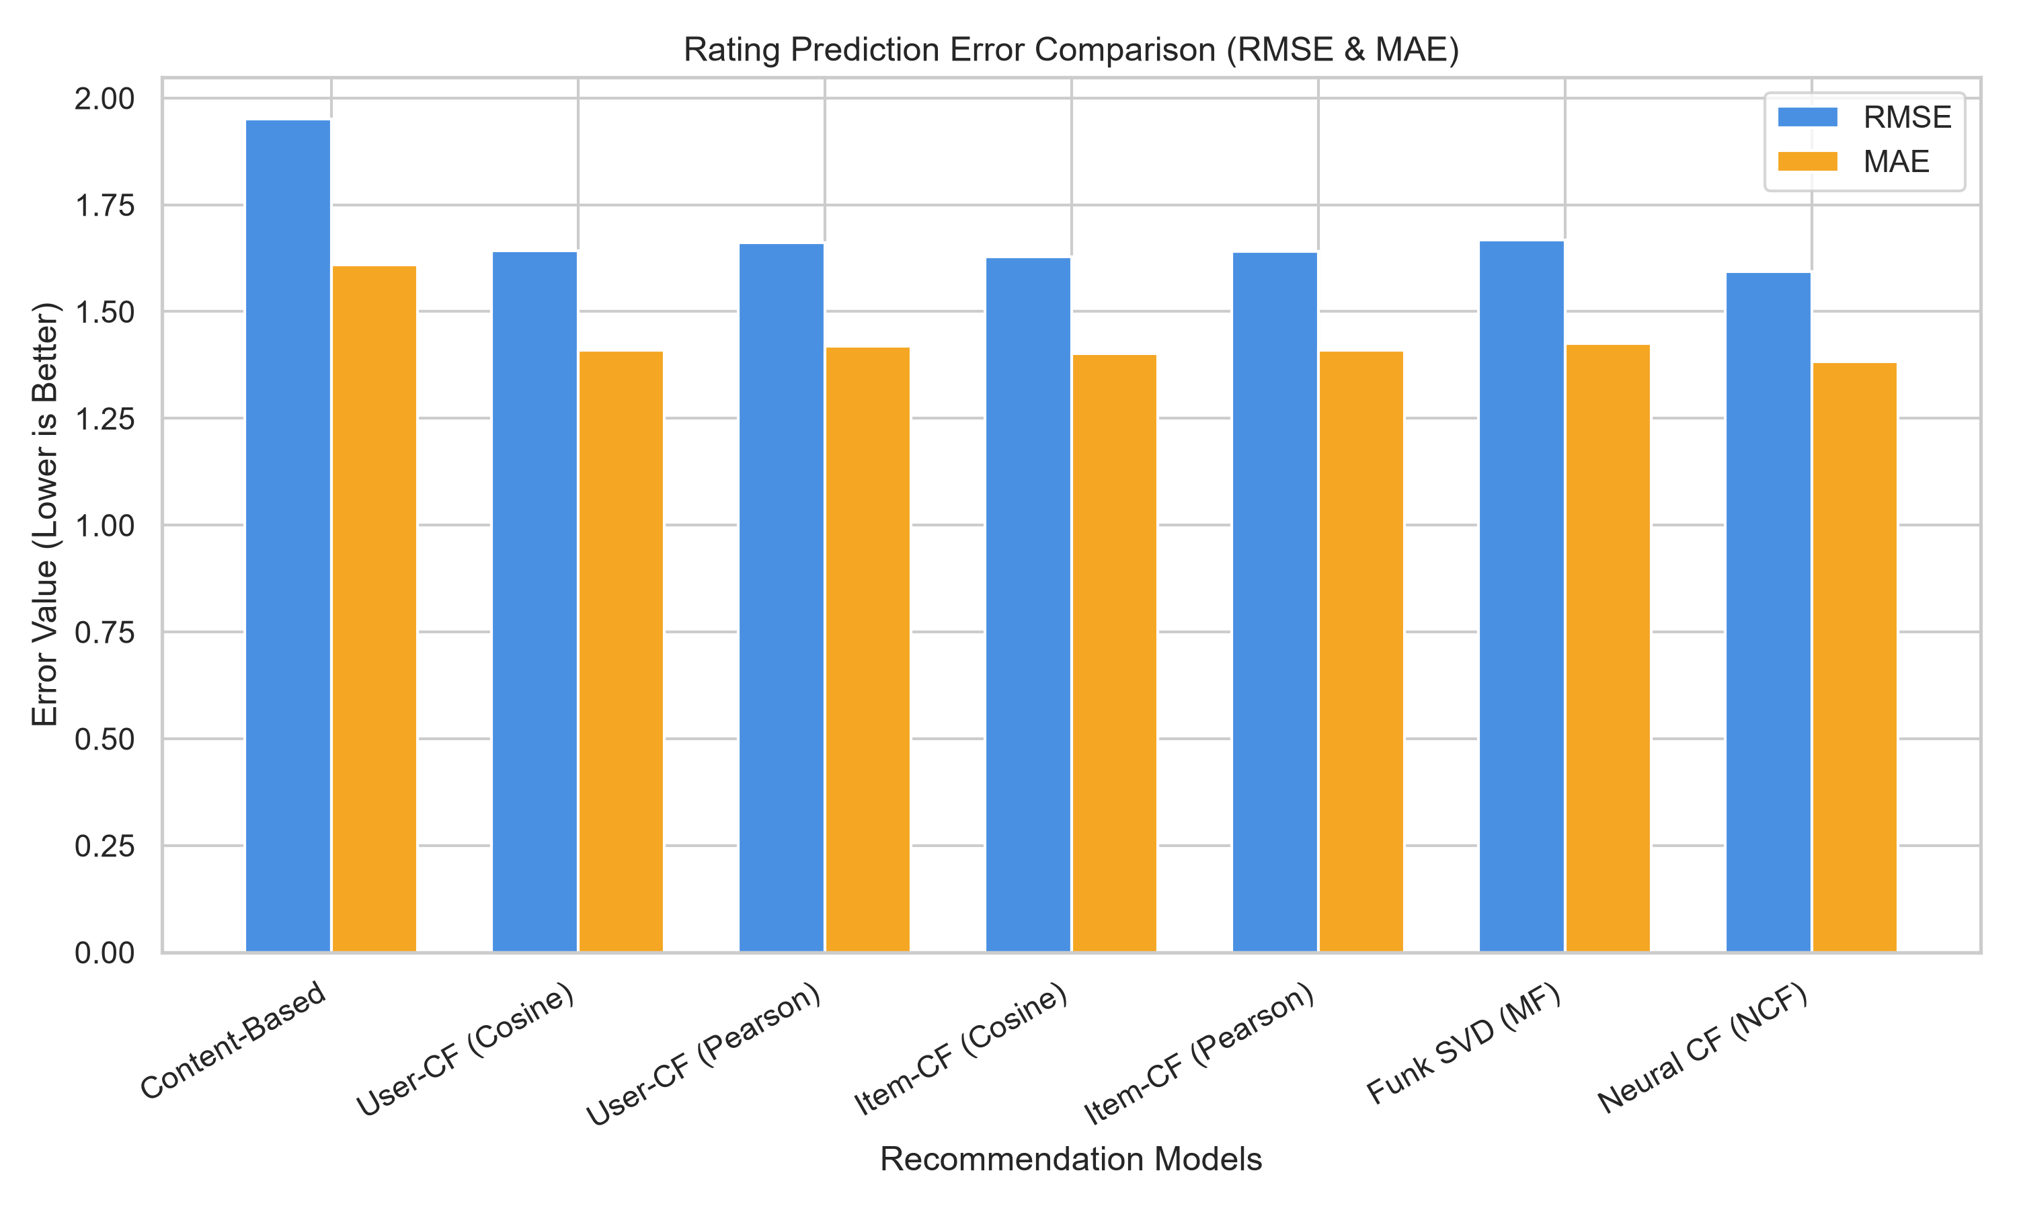
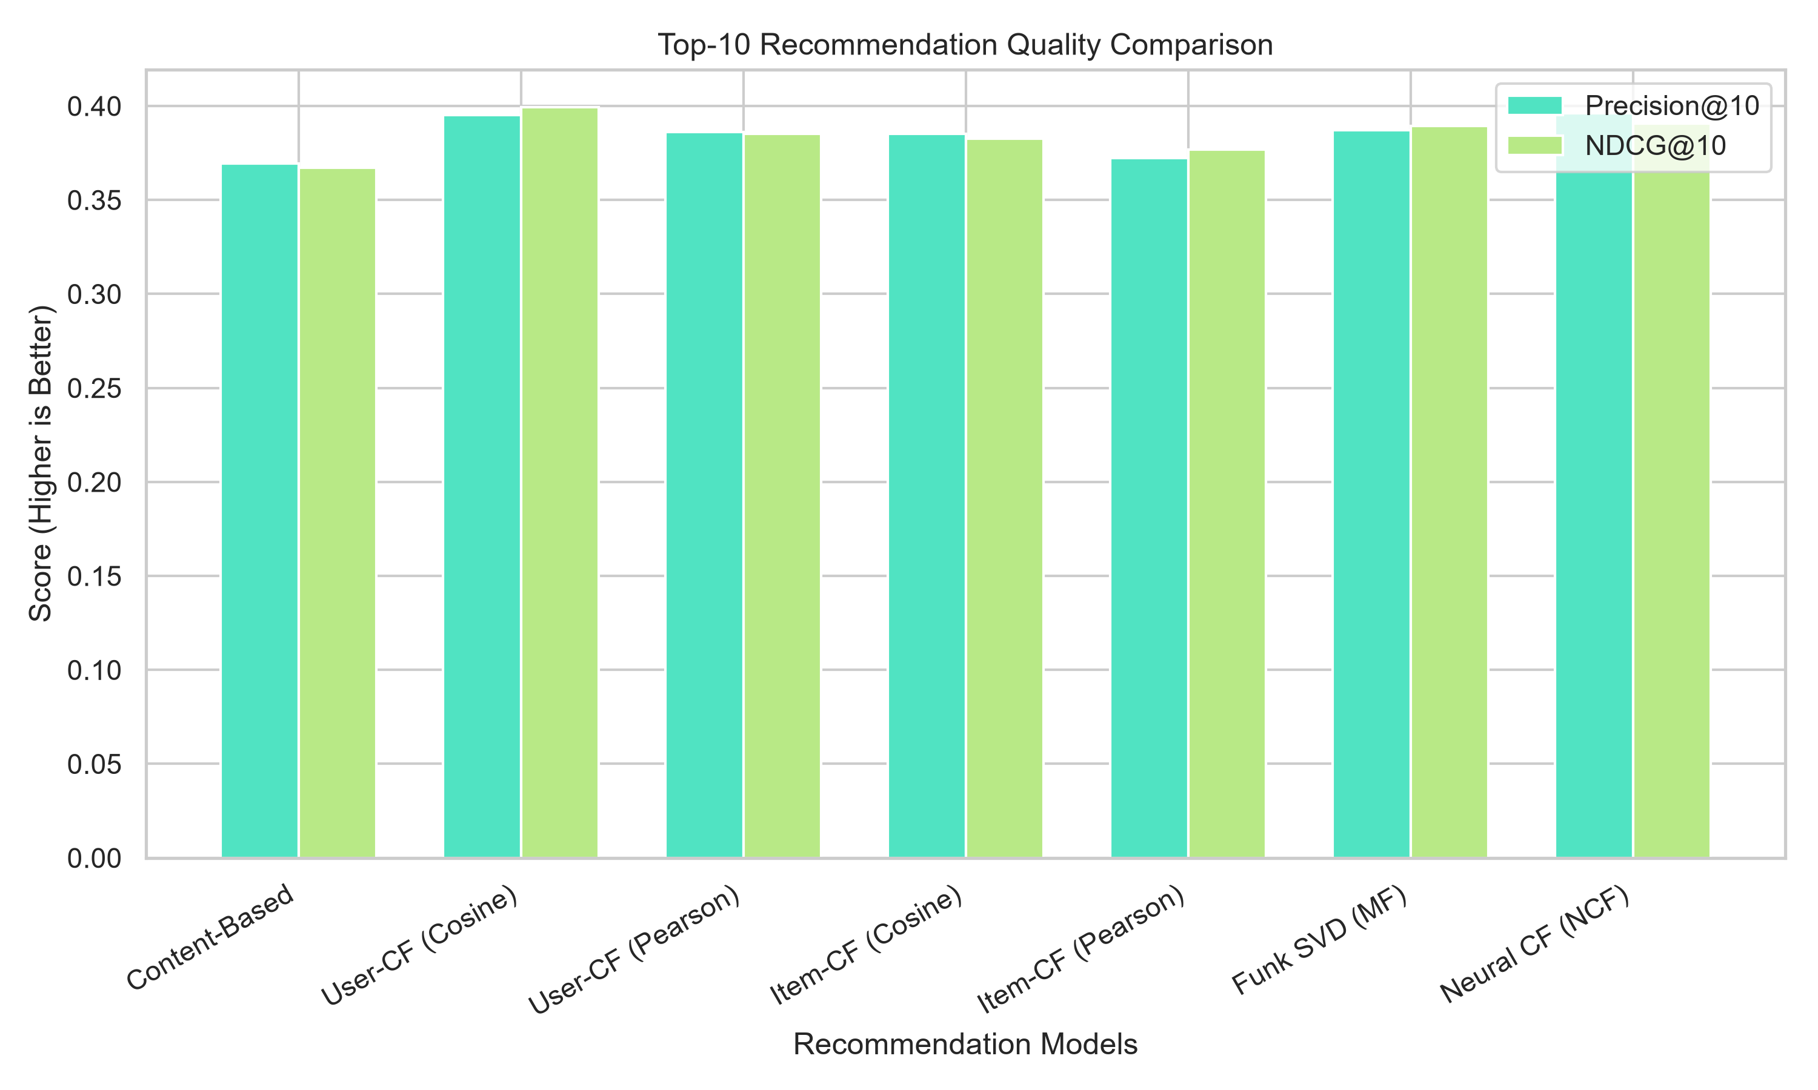
6. So sánh Trực quan Hiệu năng
Khai thác DL Truyền thông MXH | Đánh giá KN trên Dữ liệu Tương tác ViFoodRec

Slide 14
7. Thảo luận & Ý nghĩa Thống kê
Trả lời RQ3
• Rating Prediction → NCF (RMSE=1.5942)
• Top-K Ranking → NCF (P@10=39.60%) & User-CF (P@10=39.50%)
• MRR tốt nhất → Funk SVD (MRR=60.92%)
• Không có mô hình tốt nhất tuyệt đối
Thảo luận thống kê
📊 P@10 chênh lệch giữa các mô hình nhỏ (~1-3%)
📊 Tối ưu hóa RMSE không đồng nghĩa tối ưu hóa Precision@10
📊 Học máy phi tuyến (NCF) mạnh về dự đoán điểm tương tác
📊 Học sâu & Phân rã ma trận tối ưu tùy theo mục tiêu cụ thể
Khai thác DL Truyền thông MXH | Đánh giá KN trên Dữ liệu Tương tác ViFoodRec

Slide 15
8. Phân tích Lỗi (Nguyên nhân → Hướng khắc phục)
Vấn đề | Biểu hiện | Hướng khắc phục
Cold-Start | Dự đoán ≈ 2.5 | Hybrid CBF + NCF
Popularity Bias | Top-K lặp món phổ biến | Re-ranking + penalty
Ma trận dẹt | Item-CF kém ổn định | Ưu tiên User-CF / MF
Text Noise | CBF RMSE cao nhất | PhoBERT embedding VN
Rating Ambiguity | Ngưỡng 3.5 nhòe | Implicit feedback MXH
Khai thác DL Truyền thông MXH | Đánh giá KN trên Dữ liệu Tương tác ViFoodRec
Khai thác DL Truyền thông MXH | Đánh giá KN trên Dữ liệu Tương tác ViFoodRec

Slide 16
9. Kết luận Nghiên cứu
✔ Khai thác dữ liệu tương tác MXH ẩm thực VN bằng 4 họ phương pháp KN.
✔ NCF tốt nhất Rating Prediction; User-CF tốt nhất Top-K Ranking.
✔ Chênh lệch giữa mô hình ranking nhỏ (1–4%) — cần thận trọng khi khái quát.
✔ Hạn chế: dataset có sẵn, chưa significance test, MLP fallback.
✔ Hướng phát triển: Hybrid, embedding VN, implicit feedback thực tế.

Slide 17
CẢM ƠN!
Q & A

